Slide 1
Rancang Bangun Jaringan pada Perusahaan Fiktif PT. Bima Sakti dengan Mengimplementasikan REST API SDN Controller dan Software Version Control
HELLO!
Oleh
Mahatamtama Arya Farabi / 19.11.3076

Slide 2
Studi Kasus
01
Sebuah perusahaan fiktif dengan nama PT Bima Sakti memiliki wilayah operasional di Jawa Timur dengan kantor pusat di Kota Surabaya dan kantor cabang di Kota Malang dan Kota Kediri. Tiap cabang memiliki beberapa divisi seperti divisi admin, marketing, dan accounting.
Network Controller ditempatkan pada kantor pusat di Kota Surabaya agar kondisi jaringan dapat terlihat dengan jelas jika terjadi anomali pada setiap kantor cabang ataupun pusat.
Komunikasi antar kantor pusat dengan kantor cabang melalui Router Interface Serial Connection.
Routing protocol menggunakan EIGRP dengan Autonomous System (AS) 6400.

Slide 3
Studi Kasus
01
Device yang berada pada setiap kantor pusat dan cabang yaitu :
1. Kantor Pusat di Surabaya
Router ISR4331 (RTR_SUB)
Multilayer Switch 3650 (MSW_ SUB)
1 PC untuk config router (CONF_RTR_SUB)
1 PC untuk config MSW (CONF_SW_SUB)
2 PC admin (ADM1 dan ADM2)
2 PC marketing (MK3 dan MK4)
1 Network Controller (PT-Controller0)
1 Server PT (Server0)
2. Kantor Cabang di Malang
Router ISR4331 (RTR_ MLG)
Multilayer Switch 3650 (MSW_ MLG)
1 PC untuk config router (CONF_RTR_MLG)
1 PC untuk config MSW (CONF_SW_MLG)
2 PC marketing (MK1 dan MK2)

Slide 4
Studi Kasus
01
Device yang berada pada setiap kantor pusat dan cabang yaitu :
3. Kantor Cabang di Kediri
Router ISR4331 (RTR_ KDR)
Multilayer Switch 3650 (MSW_ KDR)
1 PC untuk config router (CONF_RTR_KDR)
1 PC untuk config MSW (CONF_SW_KDR)
2 PC marketing (MK5 dan MK6)
2 PC accounting (AC1 dan AC2)

Slide 5
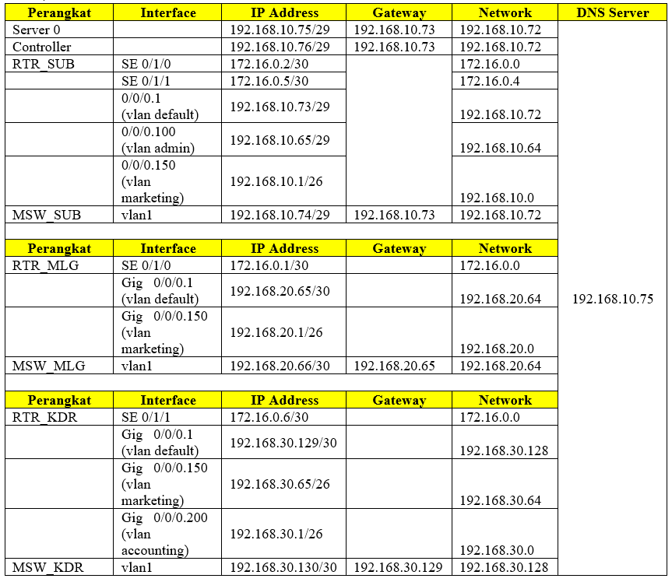
Tabel IP

Slide 6

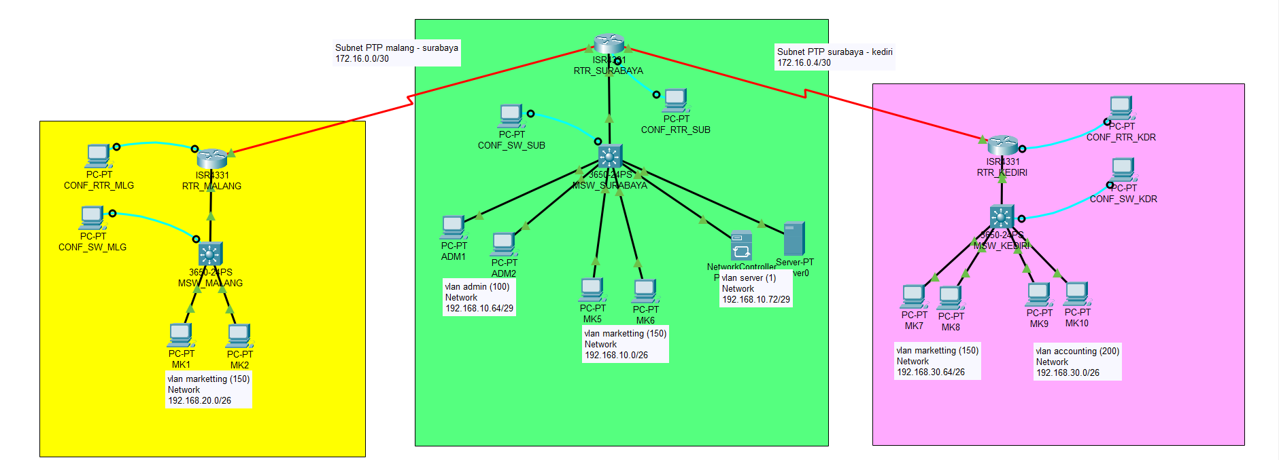
Topologi

Slide 7
Konfigurasi PC Server0 yang ada di Kantor Pusat Surabaya
02
Mengatur Pengalamatan IP secara Static pada PC Server0.
Mengaktifkan Service Domain Name System (DNS).
Mengatur Resource Records (RR).
Mengatur Service Syslog.
Mengatur Service Network Time Protocol (NTP).

Slide 8
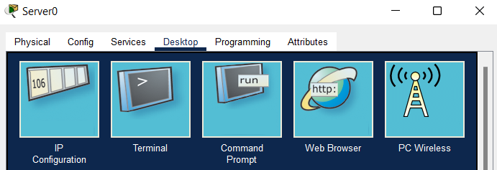
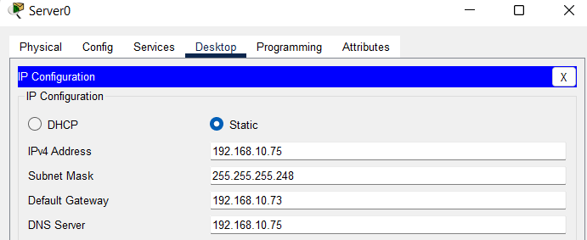
Mengatur Pengalamatan IP secara Static pada PC Server0
Mengatur IP secara static melalui Logical Workspace pada menu desktop -> ip configuration.
Pada bagian ip configuration set ke static dan isi detail ip dengan ip table.

Slide 9
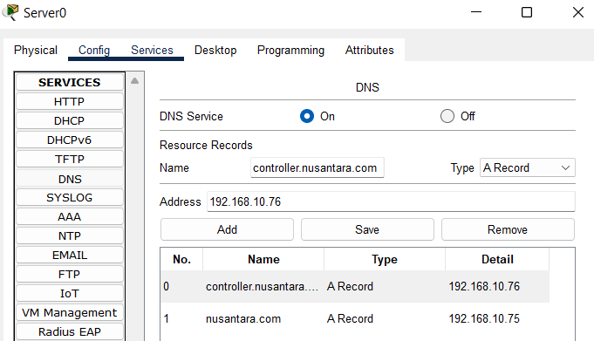
Mengaktifkan Service Domain Name System (DNS)
Untuk mengaktifkan service DNS pada server0 yaitu dengan mengklik menu Services -> DNS -> Set DNS Service ke On.

Slide 10
Mengatur Resource Records (RR)
Menambahkan RR :
Domain nusantara.com ke alamat IP 192.168.10.75
Domain controller.nusantara.com ke alamat IP 192.168.10.76

Slide 11
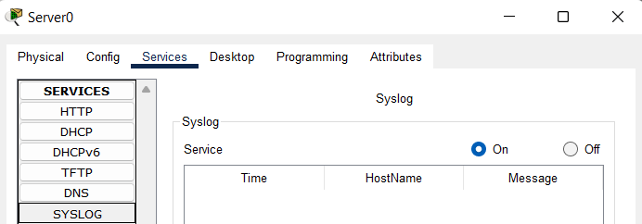
Mengatur Service Syslog
SYSLOG merupakan standard untuk menyimpan pesan (logging messages) yang dihasilkan oleh router atau switch sehingga dapat diketahui aktivitas yang terjadi pada perangkat tersebut. Secara default pesan syslog dikirimkan ke console dari perangkat jaringan. Pilihan lainnya adalah mengirimkan pesan log tersebut ke Server SYSLOG.
Untuk mengaktifkan service SYSLog pada server0 yaitu dengan mengklik menu Services -> SYSLOG -> Set Service ke On.

Slide 12
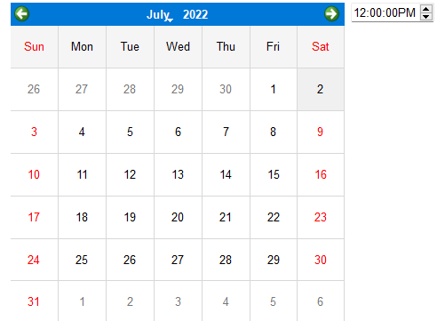
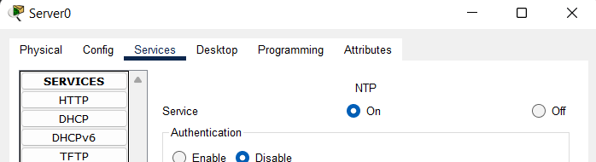
Mengatur Service Network Time Protocol (NTP)
NTP merupakan protocol yang digunakan untuk melakukan sinkronisasi waktu pada sistem computer ke sumber referensi waktu lainnya di jaringan. NTP menggunakan arsitektur Client/Server.
Untuk mengaktifkan service NTP pada server0 yaitu dengan mengklik menu Services -> NTP -> Set Service ke On.
Di sini saya menset NTP nya pada tanggal 02 Juli 2022 tepat jam 12:00:00 PM

Slide 13
Konfigurasi pada Router RTR_SUB
03
Untuk mengkonfigurasi router pada kantor pusat Surabaya, saya menggunakan PC-PT dengan nama Conf_RTR_SUB melalui kabel console.
Mengatur Hostname.
Mengatur Pengalamatan IP pada Interface.
Mengatur Username-Password Console dan Password Privilege Mode .
Mengatur Secure Shell (SSH) Server.
Mengatur Server Dynamic Host Configuration Protocol (DHCP).
Mengatur routing protocol EnhancedInterior Gateway Routing Protocol
(EIGRP).

Slide 14
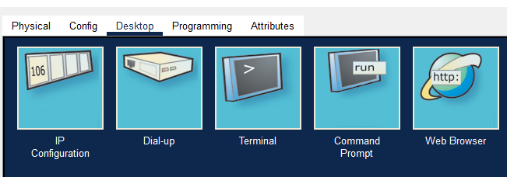
Menggunakan PC-PT untuk Melakukan Konfigurasi
Untuk melakukan konfigurasi router/switch saya menggunakan PC-PT yang terhubung melalui kabel console.
Mengatur konfigurasi melalui Logical Workspace pada menu desktop -> terminal.

Slide 15
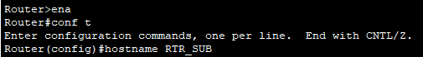
Mengatur Hostname
Untuk mengatur hostname harus dilakukan pada mode global configuration.
Command untuk mengatur hostname yaitu hostname {nama hostname}.

Slide 16
Mengatur Pengalamatan IP pada Interface
Berpindah ke interface Serial0/1/0 (Interface ini mengarah ke router Malang)
RTR_SUB(config)#int se0/1/0
Menambahkan alamat IP address sesuai dengan table IP untuk Interface se0/1/0
RTR_SUB(config)#ip add 172.16.0.2 255.255.255.252
RTR_SUB(config)#no shut

Slide 17
Mengatur Pengalamatan IP pada Interface
Berpindah ke interface Serial0/1/1 (Interface ini mengarah ke router Kediri)
RTR_SUB(config)#int se0/1/1
Menambahkan alamat IP address sesuai dengan table IP untuk Interface se0/1/0
RTR_SUB(config)#ip add 172.16.0.5 255.255.255.252
RTR_SUB(config)#no shut

Slide 18
Mengatur Pengalamatan IP pada Interface
Berpindah ke interface Gig0/0/0 (Interface ini mengarah ke LAN Surabaya)
RTR_SUB(config)#int gig0/0/0
RTR_SUB(config)#no shut
Berpindah ke sub interface Gig0/0/0.1 (Sub interface untuk VLAN Default -> Server)
RTR_SUB(config)#int gig0/0/0.1

Slide 19
Mengatur Pengalamatan IP pada Interface
Menambahkan alamat IP address sesuai dengan table IP untuk Interface gig0/0/0.1
RTR_SUB(config-subif)#encapsulation dot1q 1
RTR_SUB(config-subif)#ip add 192.168.10.73 255.255.255.248

Slide 20
Mengatur Pengalamatan IP pada Interface
Berpindah ke sub interface Gig0/0/0.100 (Sub interface untuk VLAN 100 -> Admin)
RTR_SUB(config)#int gig0/0/0.100
Menambahkan alamat IP address sesuai dengan table IP untuk Interface gig0/0/0.100
RTR_SUB(config-subif)#encapsulation dot1q 100
RTR_SUB(config-subif)#ip add 192.168.10.65 255.255.255.248

Slide 21
Mengatur Pengalamatan IP pada Interface
Berpindah ke sub interface Gig0/0/0.150 (Sub interface untuk VLAN 150 -> Marketing)
RTR_SUB(config)#int gig0/0/0.150
Menambahkan alamat IP address sesuai dengan table IP untuk Interface gig0/0/0.150
RTR_SUB(config-subif)#encapsulation dot1q 150
RTR_SUB(config-subif)#ip add 192.168.10.1 255.255.255.192

Slide 22
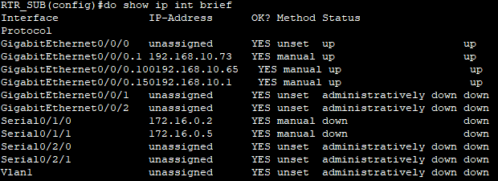
Memverifikasi Pengalamatan IP pada Interface
Untuk memverifikasi pengalamatan IP pada interface yang sudah dilakukan dapat menggunakan command di bawah ini :
RTR_SUB(config-subif)#do show ip int brief

Slide 23
Mengatur Username-Password Console dan Password Privilege Mode
Mengatur Username - Password Console, untuk mengatur username-password console dapat dilakukan menggunakan command username {isi username} password {isi password}. Untuk semua router dan switch username nya adalah bima dan password adalah sakti.
RTR_SUB(config)#username bima password sakti
RTR_SUB(config)#line console 0
RTR_SUB(config)#login local

Slide 24
Mengatur Username-Password Console dan Password Privilege Mode
Mengatur Password Privilege Mode, untuk mengatur password privilege mode dapat dilakukan menggunakan command enable secret {isi password privilege}. Untuk semua router dan switch password privilege mode nya adalah sakti.
RTR_SUB(config)#enable secret sakti
Agar username-password console dan password privilege mode aman dari hacker, maka perlu dilakukan encryption.
RTR_SUB(config)#service password-encryption

Slide 25
Mengatur Secure Shell (SSH) Server
Mengatur nama domain dengan nilai “nusantara.com”.
RTR_SUB(config)#ip domain-name nusantara.com
Membuat RSA Key dengan modulus 1024.
RTR_SUB(config)#crypto key generate rsa general-keys modulus 1024
Membuat akun otentikasi pengguna yang mengakses melalui SSH dengan nama login bima dan password sakti.
RTR_SUB(config)#username bima password sakti

Slide 26
Mengatur Secure Shell (SSH) Server
Mengaktifkan SSH pada line virtual teletype (vty) untuk 5 pengguna.
RTR_SUB(config)#line vty 0 4
Mengotentikasi keseluruhan sesi incoming virtual terminal menggunakan local username database.
RTR_SUB(config-line)#login local
Mengatur SSH sebagai protokol yang dapat digunakan ketika terkoneksi melalui line vty.
RTR_SUB(config-line)#transport input ssh

Slide 27
Mengatur Server Dynamic Host Configuration Protocol (DHCP)
Membuat ruang alamat IP (pool) yang disewakan ke DHCP Client dengan nama ADMIN.
RTR_SUB(config)#ip dhcp pool admin
Mengatur alamat network dan subnetmask dari alamat IP yang disewakan ke DHCP Client.
RTR_SUB(dhcp-config)#network 192.168.10.64 255.255.255.248
Membuat default gateway.
RTR_SUB(dhcp-config)#default-router 192.168.10.65

Slide 28
Mengatur Server Dynamic Host Configuration Protocol (DHCP)
Mengatur alamat server DNS
RTR_SUB(dhcp-config)#dns-server 192.168.10.75
Membuat ruang alamat IP (pool) yang disewakan ke DHCP Client dengan nama MARKETTING.
RTR_SUB(config)#ip dhcp pool marketting
Mengatur alamat network dan subnetmask dari alamat IP yang disewakan ke DHCP Client.
RTR_SUB(dhcp-config)#network 192.168.10.0 255.255.255.192

Slide 29
Mengatur Server Dynamic Host Configuration Protocol (DHCP)
Membuat default gateway.
RTR_SUB(dhcp-config)#default-router 192.168.10.1
Mengatur alamat server DNS
RTR_SUB(dhcp-config)#dns-server 192.168.10.75
Mengatur alamat IP yang tidak disewakan ke DHCP Client oleh Server DHCP
RTR_SUB(config)#ip dhcp excluded-address 192.168.10.1
RTR_SUB(config)#ip dhcp excluded-address 192.168.10.65

Slide 30
Mengatur routing protocol Enhanced Interior Gateway Routing Protocol (EIGRP)
Mengaktifkan routing protocol EIGRP dengan Autonomous System (AS) Number 6400.
RTR_SUB(config)#router eigrp 6400
Mengatur alamat jaringan di mana router RTR_SUB terhubung secara langsung yang dituliskan secara classfull yaitu network 192.168.10.0 yang merupakan LAN pada kota Surabaya.
RTR_SUB(config-router)#network 192.168.10.0

Slide 31
Mengatur routing protocol Enhanced Interior Gateway Routing Protocol (EIGRP)
Mengatur alamat jaringan di mana router RTR_SUB terhubung secara langsung yang dituliskan secara classfull yaitu network 172.16.0.0 yang merupakan Subnet Point-to-Point.
RTR_SUB(config-router)#network 172.16.0.0

Slide 32
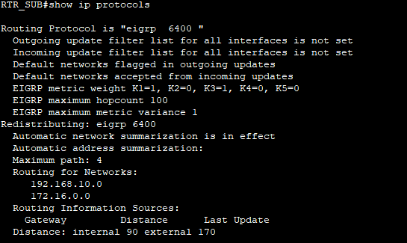
Memverifikasi Routing Protocol

Slide 33
Memverifikasi dan Menyimpan Konfigurasi
Menampilkan informasi konfigurasi yang sedang berjalan atau aktif di RAM.
RTR_SUB#show run
Menyimpan konfigurasi secara permanen dari RAM ke NVRAM.
RTR_SUB#copy run start

Slide 34
Konfigurasi pada Multilayer Switch MSW_SUB
04
Untuk mengkonfigurasi switch pada kantor pusat Surabaya, saya menggunakan PC-PT dengan nama Conf_SW_SUB melalui kabel console.
Mengatur Hostname.
Membuat VLAN.
Mengatur Switch Port Mode Access.
Mengatur Pengalamatan IP pada Interface dan Default Gateway.
Mengatur Username-Password Console dan Password Privilege Mode
Mengatur Secure Shell (SSH) Server.

Slide 35
Menggunakan PC-PT untuk Melakukan Konfigurasi
Untuk melakukan konfigurasi router/switch saya menggunakan PC-PT yang terhubung melalui kabel console.
Mengatur konfigurasi melalui Logical Workspace pada menu desktop -> terminal.

Slide 36
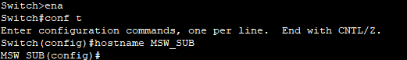
Mengatur Hostname
Untuk mengatur hostname harus dilakukan pada mode global configuration.
Command untuk mengatur hostname yaitu hostname {nama hostname}.

Slide 37
Membuat VLAN
Membuat VLAN 100 untuk ADMIN.
MSW_SUB(config)#vlan 100
MSW_SUB(config-vlan)#name admin
MSW_SUB(config-vlan)#exit
Membuat VLAN 150 untuk MARKETING.
MSW_SUB(config)#vlan 150
MSW_SUB(config-vlan)#name marketting
MSW_SUB(config-vlan)#exit

Slide 38
Mengatur Switch Port Mode Access
Berpindah ke range interface gig1/0/2-3 dan mengatur VLAN 100 untuk Switch Port Mode Access.
MSW_SUB(config)#int range gig1/0/2-3
MSW_SUB(config-if-range)#sw acc vlan 100
MSW_SUB(config-if-range)#sw mod acc
MSW_SUB(config-if-range)#exit

Slide 39
Mengatur Switch Port Mode Access
Berpindah ke range interface gig1/0/4-5 dan mengatur VLAN 150 untuk Switch Port Mode Access.
MSW_SUB(config)#int range gig1/0/4-5
MSW_SUB(config-if-range)#sw acc vlan 150
MSW_SUB(config-if-range)#sw mod acc
MSW_SUB(config-if-range)#exit

Slide 40
Mengatur Pengalamatan IP pada Interface dan Default Gateway
Berpindah ke interface configuration dari VLAN 1 dan mengatur pengalamatan IP paad interface VLAN 1.
MSW_SUB(config)#int vlan 1
MSW_SUB(config-if)#ip add 192.168.10.74 255.255.255.248
MSW_SUB(config-if)#no shut
MSW_SUB(config-if)#exit

Slide 41
Mengatur Pengalamatan IP pada Interface dan Default Gateway
Mengatur default gateway agar multilayer switch dapat terhubung dengan jaringan yang berbeda.
MSW_SUB(config)#ip default-gateway 192.168.10.73
Berpindah ke interface gig1/0/1 untuk mengatur ke mode trunk.
MSW_SUB(config-if)#int gig1/0/1
MSW_SUB(config-if)#sw mod trunk

Slide 42
Memverifikasi Pengaturan Default Gateway
Menggunakan perintah do show run | include ip default-gateway untuk memverifikasi pengaturan default gateway pada multilayer switch.
MSW_SUB(config-if)#do show run | include ip default-gateway
ip default-gateway 192.168.10.73

Slide 43
Mengatur Username-Password Console dan Password Privilege Mode
Mengatur Username - Password Console, untuk mengatur username-password console dapat dilakukan menggunakan command username {isi username} password {isi password}. Untuk semua router dan switch username nya adalah bima dan password adalah sakti.
MSW_SUB(config)#username bima password sakti
MSW_SUB(config)#line console 0
MSW_SUB(config-line)#login local

Slide 44
Mengatur Username-Password Console dan Password Privilege Mode
Mengatur Password Privilege Mode, untuk mengatur password privilege mode dapat dilakukan menggunakan command enable secret {isi password privilege}. Untuk semua router dan switch password privilege mode nya adalah sakti.
MSW_SUB(config-line)#enable secret sakti
Agar username-password console dan password privilege mode aman dari hacker, maka perlu dilakukan encryption.
MSW_SUB(config)#service password-encryption

Slide 45
Mengatur Secure Shell (SSH) Server
Mengatur nama domain dengan nilai “nusantara.com”.
MSW_SUB(config)#ip domain-name nusantara.com
Membuat RSA Key dengan modulus 1024.
MSW_SUB(config)#crypto key generate rsa general-keys modulus 1024
Membuat akun otentikasi pengguna yang mengakses melalui SSH dengan nama login bima dan password sakti.
MSW_SUB(config)#username bima password sakti

Slide 46
Mengatur Secure Shell (SSH) Server
Mengaktifkan SSH pada line virtual teletype (vty) untuk 5 pengguna.
MSW_SUB(config)#line vty 0 4
Mengotentikasi keseluruhan sesi incoming virtual terminal menggunakan local username database.
MSW_SUB(config-line)#login local
Mengatur SSH sebagai protokol yang dapat digunakan ketika terkoneksi melalui line vty.
MSW_SUB(config-line)#transport input ssh

Slide 47
Memverifikasi dan Menyimpan Konfigurasi
Menampilkan informasi konfigurasi yang sedang berjalan atau aktif di RAM.
MSW_SUB#show run
Menyimpan konfigurasi secara permanen dari RAM ke NVRAM.
MSW_SUB#copy run start

Slide 48
Konfigurasi di PC Client LAN Surabaya (Marketing dan Admin)
05
Mengatur alokasi alamat IP secara DHCP pada PC Client ADM1, ADM2, MK3, dan MK4.
Melakukan uji coba PING antar PC Client.
Melakukan uji coba SSH via PC Client.

Slide 49
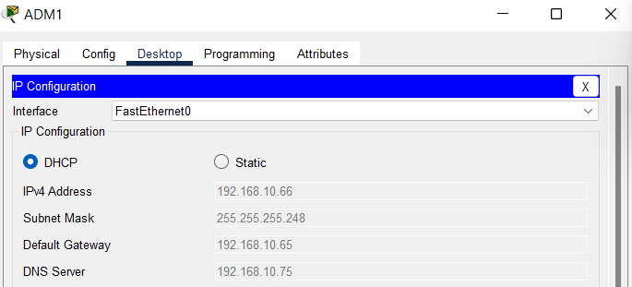
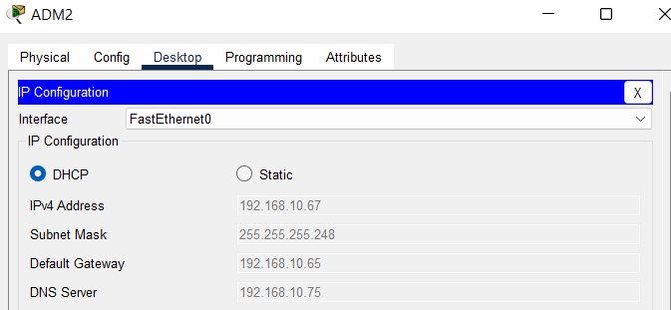
Konfigurasi DHCP Client pada PC Client ADM1 dan ADM2
PC Client ADM1.
PC Client ADM2.

Slide 50
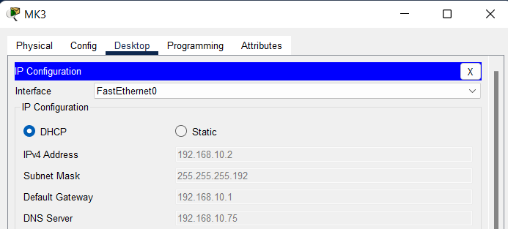
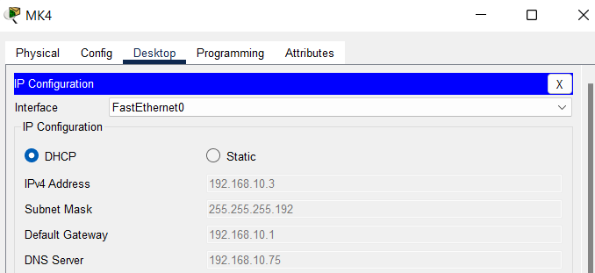
Konfigurasi DHCP Client pada PC Client ADM1 dan ADM2
PC Client MK3.
PC Client MK4.

Slide 51
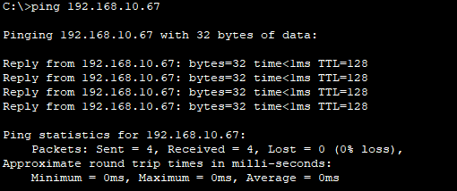
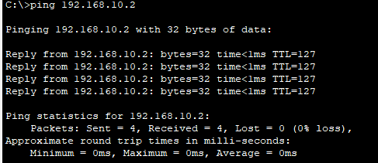
Melakukan uji coba ping antar PC Client
Uji Coba PING PC Client yang VLAN-nya sama (ADM1 dan ADM2)
Uji Coba PING PC Client yang VLAN-nya berbeda (ADM2 dan MK3)

Slide 52
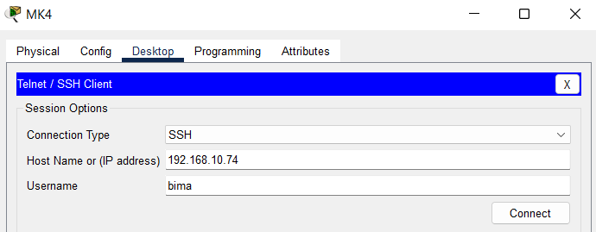
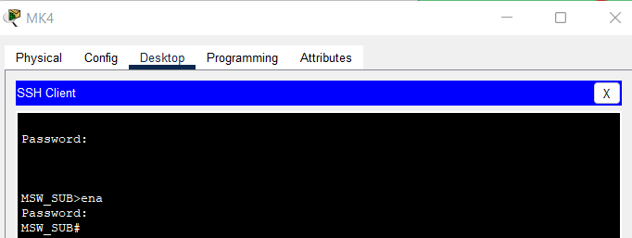
Melakukan uji coba SSH via PC Client.
Melakukan uji coba koneksi SSH ke MSW_SUB dari PC Client MK4.

Slide 53
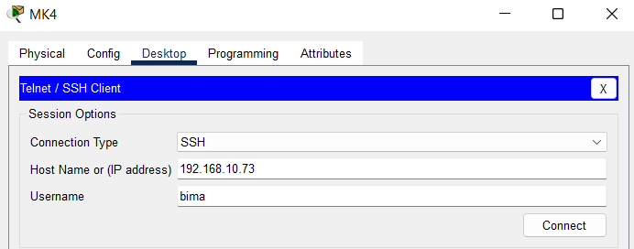
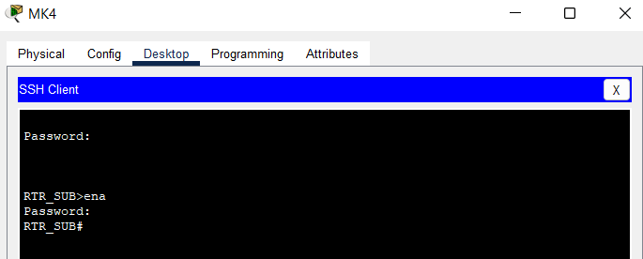
Melakukan uji coba SSH via PC Client.
Melakukan uji coba koneksi SSH ke RTR_SUB dari PC Client MK4.

Slide 54
Konfigurasi pada Router RTR_Kediri
06
Untuk mengkonfigurasi router pada kantor cabang Kediri, saya menggunakan PC-PT dengan nama Conf_RTR_KDR melalui kabel console.
Mengatur Hostname.
Mengatur Pengalamatan IP pada Interface.
Mengatur Username-Password Console dan Password Privilege Mode .
Mengatur Secure Shell (SSH) Server.
Mengatur Server Dynamic Host Configuration Protocol (DHCP).
Mengatur routing protocol EnhancedInterior Gateway Routing Protocol
(EIGRP).

Slide 55
Menggunakan PC-PT untuk Melakukan Konfigurasi
Untuk melakukan konfigurasi router/switch saya menggunakan PC-PT yang terhubung melalui kabel console.
Mengatur konfigurasi melalui Logical Workspace pada menu desktop -> terminal.

Slide 56
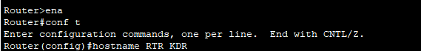
Mengatur Hostname
Untuk mengatur hostname harus dilakukan pada mode global configuration.
Command untuk mengatur hostname yaitu hostname {nama hostname}.

Slide 57
Mengatur Pengalamatan IP pada Interface
Berpindah ke interface Serial0/1/1 (Interface ini mengarah ke router Surabaya)
RTR_KDR(config)#int se0/1/1
Menambahkan alamat IP address sesuai dengan table IP untuk Interface se0/1/1
RTR_KDR(config-if)#ip add 172.16.0.6 255.255.255.252
RTR_KDR(config-if)#no shut

Slide 58
Mengatur Pengalamatan IP pada Interface
Berpindah ke interface Gig0/0/0 (Interface ini mengarah ke LAN Kediri)
RTR_KDR(config-if)#int gig0/0/0
RTR_KDR(config-if)#no shut
Berpindah ke sub interface Gig0/0/0.1 (Sub interface untuk VLAN Default)
RTR_KDR(config-if)#int gig0/0/0.1

Slide 59
Mengatur Pengalamatan IP pada Interface
Menambahkan alamat IP address sesuai dengan table IP untuk Interface gig0/0/0.1
RTR_KDR(config-subif)#encapsulation dot1q 1
RTR_KDR(config-subif)#ip add 192.168.30.129 255.255.255.252

Slide 60
Mengatur Pengalamatan IP pada Interface
Berpindah ke sub interface Gig0/0/0.150 (Sub interface untuk VLAN 150 -> Marketing)
RTR_KDR(config-subif)#int gig0/0/0.150
Menambahkan alamat IP address sesuai dengan table IP untuk Interface gig0/0/0.150
RTR_KDR(config-subif)#encapsulation dot1q 150
RTR_KDR(config-subif)#ip add 192.168.30.65 255.255.255.192

Slide 61
Mengatur Pengalamatan IP pada Interface
Berpindah ke sub interface Gig0/0/0.200 (Sub interface untuk VLAN 200 -> Accounting)
RTR_KDR(config-subif)#int gig0/0/0.200
Menambahkan alamat IP address sesuai dengan table IP untuk Interface gig0/0/0.200
RTR_KDR(config-subif)#encapsulation dot1q 200
RTR_KDR(config-subif)#ip add 192.168.30.1 255.255.255.192

Slide 62
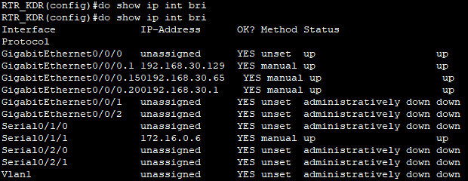
Memverifikasi Pengalamatan IP pada Interface
Untuk memverifikasi pengalamatan IP pada interface yang sudah dilakukan dapat menggunakan command di bawah ini :
RTR_KDR(config)#do show ip int brief

Slide 63
Mengatur Username-Password Console dan Password Privilege Mode
Mengatur Username - Password Console, untuk mengatur username-password console dapat dilakukan menggunakan command username {isi username} password {isi password}. Untuk semua router dan switch username nya adalah bima dan password adalah sakti.
RTR_KDR(config)#username bima password sakti
RTR_KDR(config)#line console 0
RTR_KDR(config-line)#login local

Slide 64
Mengatur Username-Password Console dan Password Privilege Mode
Mengatur Password Privilege Mode, untuk mengatur password privilege mode dapat dilakukan menggunakan command enable secret {isi password privilege}. Untuk semua router dan switch password privilege mode nya adalah sakti.
RTR_KDR(config-line)#enable secret sakti
Agar username-password console dan password privilege mode aman dari hacker, maka perlu dilakukan encryption.
RTR_KDR(config)#service password-encryption

Slide 65
Mengatur Secure Shell (SSH) Server
Mengatur nama domain dengan nilai “nusantara.com”.
RTR_SUB(config)#ip domain-name nusantara.com
Membuat RSA Key dengan modulus 1024.
RTR_KDR(config)#crypto key generate rsa general-keys modulus 1024
Membuat akun otentikasi pengguna yang mengakses melalui SSH dengan nama login bima dan password sakti.
RTR_KDR(config)#username bima password sakti

Slide 66
Mengatur Secure Shell (SSH) Server
Mengaktifkan SSH pada line virtual teletype (vty) untuk 5 pengguna.
RTR_KDR(config)#line vty 0 4
Mengotentikasi keseluruhan sesi incoming virtual terminal menggunakan local username database.
RTR_KDR(config-line)#login local
Mengatur SSH sebagai protokol yang dapat digunakan ketika terkoneksi melalui line vty.
RTR_KDR(config-line)#transport input ssh

Slide 67
Mengatur Server Dynamic Host Configuration Protocol (DHCP)
Membuat ruang alamat IP (pool) yang disewakan ke DHCP Client dengan nama MARKETING.
RTR_KDR(config-line)#ip dhcp pool marketting
Mengatur alamat network dan subnetmask dari alamat IP yang disewakan ke DHCP Client.
RTR_KDR(dhcp-config)#network 192.168.30.64 255.255.255.192
Membuat default gateway.
RTR_KDR(dhcp-config)#default-router 192.168.30.65

Slide 68
Mengatur Server Dynamic Host Configuration Protocol (DHCP)
Mengatur alamat server DNS
RTR_KDR(dhcp-config)#dns-server 192.168.10.75
Membuat ruang alamat IP (pool) yang disewakan ke DHCP Client dengan nama ACCOUNTING.
RTR_KDR(dhcp-config)#ip dhcp pool accounting
Mengatur alamat network dan subnetmask dari alamat IP yang disewakan ke DHCP Client.
RTR_KDR(dhcp-config)#network 192.168.30.0 255.255.255.192

Slide 69
Mengatur Server Dynamic Host Configuration Protocol (DHCP)
Membuat default gateway.
RTR_KDR(dhcp-config)#default-router 192.168.30.1
Mengatur alamat server DNS
RTR_SUB(dhcp-config)#dns-server 192.168.10.75
Mengatur alamat IP yang tidak disewakan ke DHCP Client oleh Server DHCP
RTR_KDR(config)#ip dhcp excluded-address 192.168.30.65
RTR_KDR(config)#ip dhcp excluded-address 192.168.30.1

Slide 70
Mengatur routing protocol Enhanced Interior Gateway Routing Protocol (EIGRP)
Mengaktifkan routing protocol EIGRP dengan Autonomous System (AS) Number 6400.
RTR_KDR(config)#router eigrp 6400
Mengatur alamat jaringan di mana router RTR_KDR terhubung secara langsung yang dituliskan secara classfull yaitu network 192.168.30.0 yang merupakan LAN pada kota Kediri.
RTR_KDR(config-router)#network 192.168.30.0

Slide 71
Mengatur routing protocol Enhanced Interior Gateway Routing Protocol (EIGRP)
Mengatur alamat jaringan di mana router RTR_SUB terhubung secara langsung yang dituliskan secara classfull yaitu network 172.16.0.0 yang merupakan Subnet Point-to-Point.
RTR_KDR(config-router)#network 172.16.0.0

Slide 72
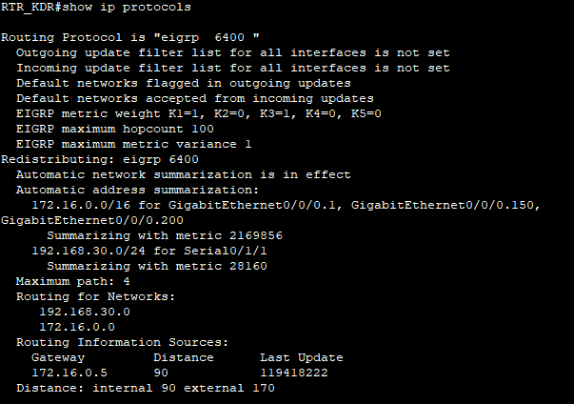
Memverifikasi Routing Protocol

Slide 73
Memverifikasi dan Menyimpan Konfigurasi
Menampilkan informasi konfigurasi yang sedang berjalan atau aktif di RAM.
RTR_KDR#show run
Menyimpan konfigurasi secara permanen dari RAM ke NVRAM.
RTR_KDR#copy run start

Slide 74
Konfigurasi pada Multilayer Switch MSW_KEDIRI
07
Untuk mengkonfigurasi Switch pada kantor cabang Kediri, saya menggunakan PC-PT dengan nama Conf_SW_KDR melalui kabel console.
Mengatur Hostname.
Membuat VLAN.
Mengatur Switch Port Mode Access.
Mengatur Pengalamatan IP pada Interface dan Default Gateway.
Mengatur Username-Password Console dan Password Privilege Mode
Mengatur Secure Shell (SSH) Server.

Slide 75
Menggunakan PC-PT untuk Melakukan Konfigurasi
Untuk melakukan konfigurasi router/switch saya menggunakan PC-PT yang terhubung melalui kabel console.
Mengatur konfigurasi melalui Logical Workspace pada menu desktop -> terminal.

Slide 76
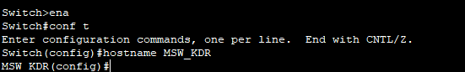
Mengatur Hostname
Untuk mengatur hostname harus dilakukan pada mode global configuration.
Command untuk mengatur hostname yaitu hostname {nama hostname}.

Slide 77
Membuat VLAN
Membuat VLAN 100 untuk MARKETING.
MSW_KDR(config)#vlan 150
MSW_KDR(config-vlan)#name marketing
MSW_KDR(config)#exit
Membuat VLAN 150 untuk ACCOUNTING.
MSW_KDR(config)#vlan 200
MSW_KDR(config-vlan)#name accounting
MSW_KDR(config)#exit

Slide 78
Mengatur Switch Port Mode Access
Berpindah ke range interface gig1/0/2-3 dan mengatur VLAN 150 untuk Switch Port Mode Access.
MSW_KDR(config)#int range gig1/0/2-3
MSW_KDR(config-if-range)#sw acc vlan 150
MSW_KDR(config-if-range)#sw mod acc
MSW_KDR(config-if-range)#exit

Slide 79
Mengatur Switch Port Mode Access
Berpindah ke range interface gig1/0/4-5 dan mengatur VLAN 200 untuk Switch Port Mode Access.
MSW_KDR(config)#int range gig1/0/4-5
MSW_KDR(config-if-range)#sw acc vlan 200
MSW_KDR(config-if-range)#sw mod acc
MSW_KDR(config-if-range)#exit

Slide 80
Mengatur Pengalamatan IP pada Interface dan Default Gateway
Berpindah ke interface configuration dari VLAN 1 dan mengatur pengalamatan IP paad interface VLAN 1.
MSW_KDR(config)#int vlan 1
MSW_KDR(config-if)#ip add 192.168.30.130 255.255.255.252
MSW_KDR(config-if)#no shut
MSW_KDR(config-if)#exit

Slide 81
Mengatur Pengalamatan IP pada Interface dan Default Gateway
Mengatur default gateway agar multilayer switch dapat terhubung dengan jaringan yang berbeda.
MSW_KDR(config)#ip default-gateway 192.168.30.129
Berpindah ke interface gig1/0/1 untuk mengatur ke mode trunk.
MSW_KDR(config)#int gig1/0/1
MSW_KDR(config-if)#sw mod trunk

Slide 82
Memverifikasi Pengaturan Default Gateway
Menggunakan perintah do show run | include ip default-gateway untuk memverifikasi pengaturan default gateway pada multilayer switch.
MSW_KDR(config-if)#do show run | include ip default-gateway
ip default-gateway 192.168.30.129

Slide 83
Mengatur Username-Password Console dan Password Privilege Mode
Mengatur Username - Password Console, untuk mengatur username-password console dapat dilakukan menggunakan command username {isi username} password {isi password}. Untuk semua router dan switch username nya adalah bima dan password adalah sakti.
MSW_KDR(config)#username bima password sakti
MSW_KDR(config)#line console 0
MSW_KDR(config-line)#login local

Slide 84
Mengatur Username-Password Console dan Password Privilege Mode
Mengatur Password Privilege Mode, untuk mengatur password privilege mode dapat dilakukan menggunakan command enable secret {isi password privilege}. Untuk semua router dan switch password privilege mode nya adalah sakti.
MSW_KDR(config-line)#enable secret sakti
Agar username-password console dan password privilege mode aman dari hacker, maka perlu dilakukan encryption.
MSW_KDR(config)#service password-encryption

Slide 85
Mengatur Secure Shell (SSH) Server
Mengatur nama domain dengan nilai “nusantara.com”.
MSW_KDR(config)#ip domain-name nusantara.com
Membuat RSA Key dengan modulus 1024.
MSW_KDR(config)#crypto key generate rsa general-keys modulus 1024
Membuat akun otentikasi pengguna yang mengakses melalui SSH dengan nama login bima dan password sakti.
MSW_KDR(config)#username bima password sakti

Slide 86
Mengatur Secure Shell (SSH) Server
Mengaktifkan SSH pada line virtual teletype (vty) untuk 5 pengguna.
MSW_KDR(config)#line vty 0 4
Mengotentikasi keseluruhan sesi incoming virtual terminal menggunakan local username database.
MSW_KDR(config-line)#login local
Mengatur SSH sebagai protokol yang dapat digunakan ketika terkoneksi melalui line vty.
MSW_KDR(config-line)#transport input ssh

Slide 87
Memverifikasi dan Menyimpan Konfigurasi
Menampilkan informasi konfigurasi yang sedang berjalan atau aktif di RAM.
MSW_KDR #show run
Menyimpan konfigurasi secara permanen dari RAM ke NVRAM.
MSW_KDR#copy run start

Slide 88
Konfigurasi di PC Client LAN Kediri (Marketing dan Accounting)
08
Mengatur alokasi alamat IP secara DHCP pada PC Client AC1, AC2, MK5, dan MK6.
Melakukan uji coba PING antar PC Client.
Melakukan uji coba SSH via PC Client.

Slide 89

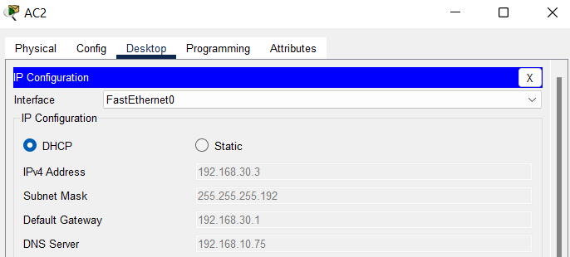
Konfigurasi DHCP Client pada PC Client AC1 dan AC2
PC Client AC1.
PC Client AC2.

Slide 90
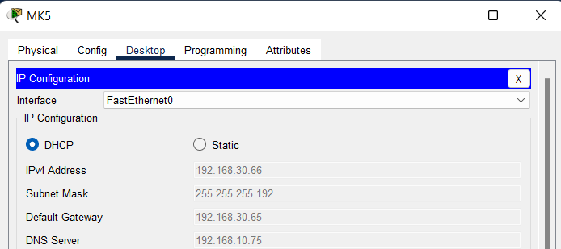
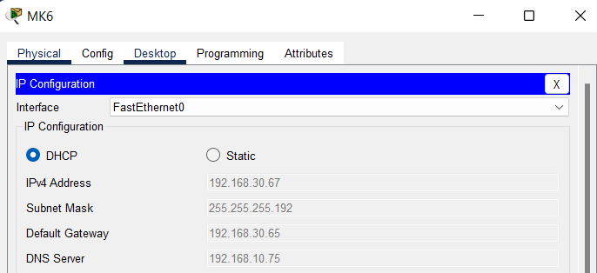
Konfigurasi DHCP Client pada PC Client MK5 dan MK6
PC Client MK5.
PC Client MK6.

Slide 91
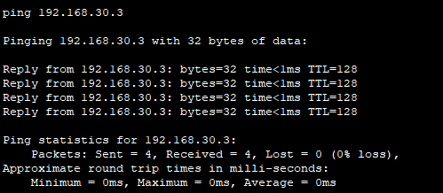
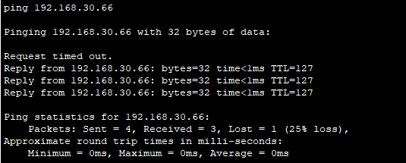
Melakukan uji coba ping antar PC Client
Uji Coba PING PC Client yang VLAN-nya sama (AC1 dan AC2)
Uji Coba PING PC Client yang VLAN-nya berbeda (AC2 dan MK5)

Slide 92
Melakukan uji coba ping antar PC Client
Uji Coba PING PC Client beda Router (AC2, Kediri – MK3, Surabaya)

Slide 93
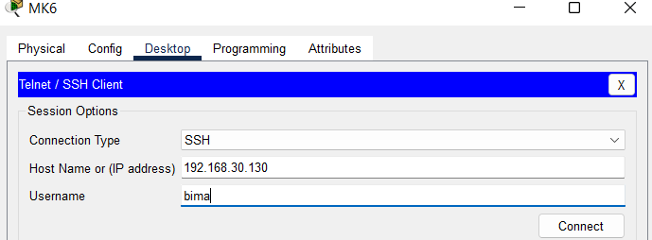
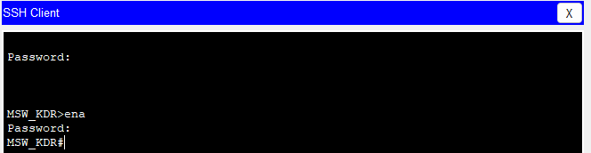
Melakukan uji coba SSH via PC Client.
Melakukan uji coba koneksi SSH ke MSW_KDR dari PC Client MK6.

Slide 94
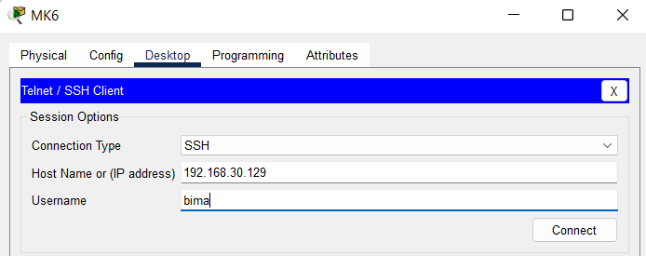
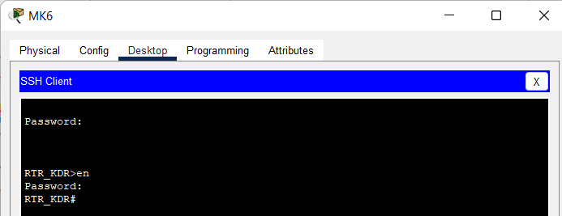
Melakukan uji coba SSH via PC Client.
Melakukan uji coba koneksi SSH ke RTR_KDR dari PC Client MK6.

Slide 95
Konfigurasi pada Router RTR_Malang
09
Untuk mengkonfigurasi router pada kantor cabang Malang, saya menggunakan PC-PT dengan nama Conf_RTR_MLG melalui kabel console.
Mengatur Hostname.
Mengatur Pengalamatan IP pada Interface.
Mengatur Username-Password Console dan Password Privilege Mode .
Mengatur Secure Shell (SSH) Server.
Mengatur Server Dynamic Host Configuration Protocol (DHCP).
Mengatur routing protocol EnhancedInterior Gateway Routing Protocol
(EIGRP).

Slide 96
Menggunakan PC-PT untuk Melakukan Konfigurasi
Untuk melakukan konfigurasi router/switch saya menggunakan PC-PT yang terhubung melalui kabel console.
Mengatur konfigurasi melalui Logical Workspace pada menu desktop -> terminal.

Slide 97
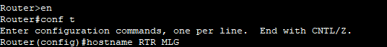
Mengatur Hostname
Untuk mengatur hostname harus dilakukan pada mode global configuration.
Command untuk mengatur hostname yaitu hostname {nama hostname}.

Slide 98
Mengatur Pengalamatan IP pada Interface
Berpindah ke interface Serial0/1/0 (Interface ini mengarah ke router Surabaya)
RTR_MLG(config)#int se0/1/0
Menambahkan alamat IP address sesuai dengan table IP untuk Interface se0/1/0
RTR_MLG(config-if)#ip add 172.16.0.1 255.255.255.252
RTR_SUB(config)#no shut

Slide 99
Mengatur Pengalamatan IP pada Interface
Berpindah ke interface Gig0/0/0 (Interface ini mengarah ke LAN Malang)
RTR_MLG(config-if)#int gig0/0/0
RTR_MLG(config-if)#no shut
Berpindah ke sub interface Gig0/0/0.1 (Sub interface untuk VLAN Default)
RTR_MLG(config)#int gig0/0/0.1

Slide 100
Mengatur Pengalamatan IP pada Interface
Menambahkan alamat IP address sesuai dengan table IP untuk Interface gig0/0/0.1
RTR_MLG(config-subif)#encapsulation dot1q 1
RTR_MLG(config-subif)#ip add 192.168.20.65 255.255.255.252

Slide 101
Mengatur Pengalamatan IP pada Interface
Berpindah ke sub interface Gig0/0/0.150 (Sub interface untuk VLAN 150 -> Marketing)
RTR_MLG(config-subif)#int gig0/0/0.150
Menambahkan alamat IP address sesuai dengan table IP untuk Interface gig0/0/0.100
RTR_MLG(config-subif)#encapsulation dot1q 150
RTR_MLG(config-subif)#ip add 192.168.20.1 255.255.255.192

Slide 102
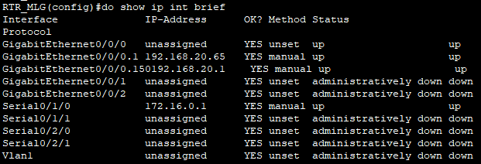
Memverifikasi Pengalamatan IP pada Interface
Untuk memverifikasi pengalamatan IP pada interface yang sudah dilakukan dapat menggunakan command di bawah ini :
RTR_MLG(config)#do show ip int brief

Slide 103
Mengatur Username-Password Console dan Password Privilege Mode
Mengatur Username - Password Console, untuk mengatur username-password console dapat dilakukan menggunakan command username {isi username} password {isi password}. Untuk semua router dan switch username nya adalah bima dan password adalah sakti.
RTR_MLG(config)#username bima password sakti
RTR_MLG(config)#line console 0
RTR_MLG(config-line)#login local

Slide 104
Mengatur Username-Password Console dan Password Privilege Mode
Mengatur Password Privilege Mode, untuk mengatur password privilege mode dapat dilakukan menggunakan command enable secret {isi password privilege}. Untuk semua router dan switch password privilege mode nya adalah sakti.
RTR_MLG(config)#enable secret sakti
Agar username-password console dan password privilege mode aman dari hacker, maka perlu dilakukan encryption.
RTR_MLG(config)#service password-encryption

Slide 105
Mengatur Secure Shell (SSH) Server
Mengatur nama domain dengan nilai “nusantara.com”.
RTR_MLG(config)#ip domain-name nusantara.com
Membuat RSA Key dengan modulus 1024.
RTR_MLG(config)#crypto key generate rsa general-keys modulus 1024
Membuat akun otentikasi pengguna yang mengakses melalui SSH dengan nama login bima dan password sakti.
RTR_MLG(config)#username bima password sakti

Slide 106
Mengatur Secure Shell (SSH) Server
Mengaktifkan SSH pada line virtual teletype (vty) untuk 5 pengguna.
RTR_MLG(config)#line vty 0 4
Mengotentikasi keseluruhan sesi incoming virtual terminal menggunakan local username database.
RTR_MLG(config-line)#login local
Mengatur SSH sebagai protokol yang dapat digunakan ketika terkoneksi melalui line vty.
RTR_MLG(config-line)#transport input ssh

Slide 107
Mengatur Server Dynamic Host Configuration Protocol (DHCP)
Membuat ruang alamat IP (pool) yang disewakan ke DHCP Client dengan nama MARKETING.
RTR_MLG(config)#ip dhcp pool marketting
Mengatur alamat network dan subnetmask dari alamat IP yang disewakan ke DHCP Client.
RTR_MLG(dhcp-config)#network 192.168.20.0 255.255.255.192
Membuat default gateway.
RTR_MLG(dhcp-config)#default-router 192.168.20.1

Slide 108
Mengatur Server Dynamic Host Configuration Protocol (DHCP)
Mengatur alamat server DNS
RTR_MLG(dhcp-config)#dns-server 192.168.10.75
Mengatur alamat IP yang tidak disewakan ke DHCP Client oleh Server DHCP
RTR_MLG(config)#ip dhcp excluded-address 192.168.20.1

Slide 109
Mengatur routing protocol Enhanced Interior Gateway Routing Protocol (EIGRP)
Mengaktifkan routing protocol EIGRP dengan Autonomous System (AS) Number 6400.
RTR_MLG(config)#router eigrp 6400
Mengatur alamat jaringan di mana router RTR_SUB terhubung secara langsung yang dituliskan secara classfull yaitu network 192.168.20.0 yang merupakan LAN pada kota Malang.
RTR_MLG(config-router)#network 192.168.20.0

Slide 110
Mengatur routing protocol Enhanced Interior Gateway Routing Protocol (EIGRP)
Mengatur alamat jaringan di mana router RTR_MLG terhubung secara langsung yang dituliskan secara classfull yaitu network 172.16.0.0 yang merupakan Subnet Point-to-Point.
RTR_MLG(config-router)#network 172.16.0.0

Slide 111
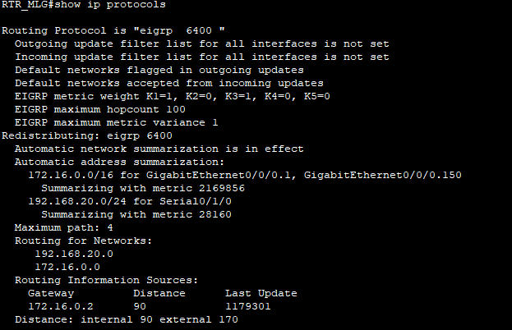
Memverifikasi Routing Protocol

Slide 112
Memverifikasi dan Menyimpan Konfigurasi
Menampilkan informasi konfigurasi yang sedang berjalan atau aktif di RAM.
RTR_MLG #show run
Menyimpan konfigurasi secara permanen dari RAM ke NVRAM.
RTR_MLG#copy run start

Slide 113
Konfigurasi pada Multilayer Switch MSW_MALANG
10
Untuk mengkonfigurasi switch pada kantor cabang Malang, saya menggunakan PC-PT dengan nama Conf_SW_MLG melalui kabel console.
Mengatur Hostname.
Membuat VLAN.
Mengatur Switch Port Mode Access.
Mengatur Pengalamatan IP pada Interface dan Default Gateway.
Mengatur Username-Password Console dan Password Privilege Mode
Mengatur Secure Shell (SSH) Server.

Slide 114
Menggunakan PC-PT untuk Melakukan Konfigurasi
Untuk melakukan konfigurasi router/switch saya menggunakan PC-PT yang terhubung melalui kabel console.
Mengatur konfigurasi melalui Logical Workspace pada menu desktop -> terminal.

Slide 115
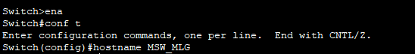
Mengatur Hostname
Untuk mengatur hostname harus dilakukan pada mode global configuration.
Command untuk mengatur hostname yaitu hostname {nama hostname}.

Slide 116
Membuat VLAN
Membuat VLAN 150 untuk MARKETING.
MSW_MLG(config)#vlan 150
MSW_MLG(config-vlan)#name marketting
MSW_MLG(config-vlan)#exit

Slide 117
Mengatur Switch Port Mode Access
Berpindah ke range interface gig1/0/2-3 dan mengatur VLAN 150 untuk Switch Port Mode Access.
MSW_MLG(config)#int range gig1/0/2-3
MSW_MLG(config-if-range)#sw acc vlan 150
MSW_MLG(config-if-range)#sw mod acc
MSW_MLG(config-if-range)#exit

Slide 118
Mengatur Pengalamatan IP pada Interface dan Default Gateway
Berpindah ke interface configuration dari VLAN 1 dan mengatur pengalamatan IP pada interface VLAN 1.
MSW_MLG(config)#int vlan 1
MSW_MLG(config-if)#ip add 192.168.20.66 255.255.255.252
MSW_MLG(config-if)#no shut
MSW_MLG(config-if)#exit

Slide 119
Mengatur Pengalamatan IP pada Interface dan Default Gateway
Mengatur default gateway agar multilayer switch dapat terhubung dengan jaringan yang berbeda.
MSW_MLG(config)#ip default-gateway 192.168.20.65
Berpindah ke interface gig1/0/1 untuk mengatur ke mode trunk.
MSW_MLG(config)#int gig1/0/1
MSW_MLG(config-if)#sw mod trunk

Slide 120
Memverifikasi Pengaturan Default Gateway
Menggunakan perintah do show run | include ip default-gateway untuk memverifikasi pengaturan default gateway pada multilayer switch.
MSW_MLG(config-if)#do show run | include ip default-gateway
ip default-gateway 192.168.20.65

Slide 121
Mengatur Username-Password Console dan Password Privilege Mode
Mengatur Username - Password Console, untuk mengatur username-password console dapat dilakukan menggunakan command username {isi username} password {isi password}. Untuk semua router dan switch username nya adalah bima dan password adalah sakti.
MSW_MLG(config-if)#username bima password sakti
MSW_MLG(config)#line console 0
MSW_MLG(config-line)#login local

Slide 122
Mengatur Username-Password Console dan Password Privilege Mode
Mengatur Password Privilege Mode, untuk mengatur password privilege mode dapat dilakukan menggunakan command enable secret {isi password privilege}. Untuk semua router dan switch password privilege mode nya adalah sakti.
MSW_MLG(config-line)#enable secret sakti
Agar username-password console dan password privilege mode aman dari hacker, maka perlu dilakukan encryption.
MSW_MLG(config)#service password-encryption

Slide 123
Mengatur Secure Shell (SSH) Server
Mengatur nama domain dengan nilai “nusantara.com”.
MSW_SUB(config)#ip domain-name nusantara.com
Membuat RSA Key dengan modulus 1024.
MSW_MLG(config)#crypto key generate rsa general-keys modulus 1024
Membuat akun otentikasi pengguna yang mengakses melalui SSH dengan nama login bima dan password sakti.
MSW_MLG(config)#username bima password sakti

Slide 124
Mengatur Secure Shell (SSH) Server
Mengaktifkan SSH pada line virtual teletype (vty) untuk 5 pengguna.
MSW_MLG(config)#line vty 0 4
Mengotentikasi keseluruhan sesi incoming virtual terminal menggunakan local username database.
MSW_MLG(config-line)#login local
Mengatur SSH sebagai protokol yang dapat digunakan ketika terkoneksi melalui line vty.
MSW_MLG(config-line)#transport input ssh

Slide 125
Memverifikasi dan Menyimpan Konfigurasi
Menampilkan informasi konfigurasi yang sedang berjalan atau aktif di RAM.
MSW_MLG #show run
Menyimpan konfigurasi secara permanen dari RAM ke NVRAM.
MSW_MLG#copy run start

Slide 126
Konfigurasi di PC Client LAN Malang (Marketing)
11
Mengatur alokasi alamat IP secara DHCP pada PC Client MK1 dan MK2
Melakukan uji coba PING antar PC Client.
Melakukan uji coba SSH via PC Client.

Slide 127
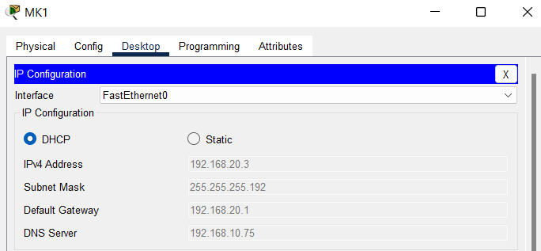
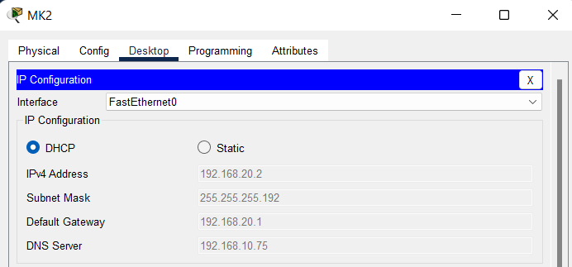
Konfigurasi DHCP Client pada PC Client MK1 dan MK2
PC Client MK1.
PC Client MK2.

Slide 128
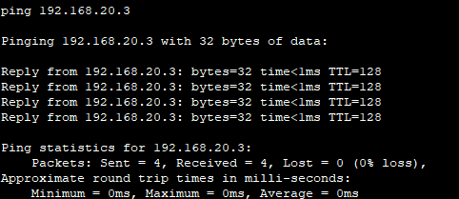
Melakukan uji coba ping antar PC Client
Uji Coba PING PC Client yang VLAN-nya sama (MK1 dan MK2)

Slide 129
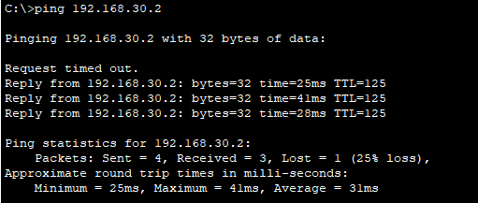
Melakukan uji coba ping antar PC Client
Uji Coba PING PC Client beda Router (MK1, Malang – AC1, Kediri)

Slide 130
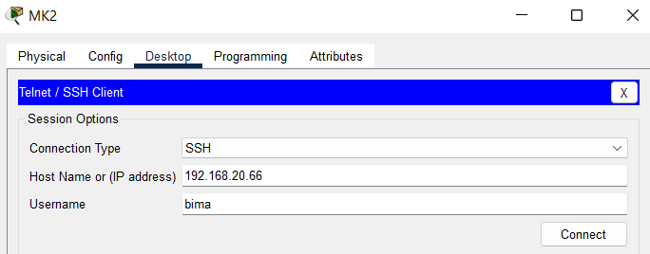
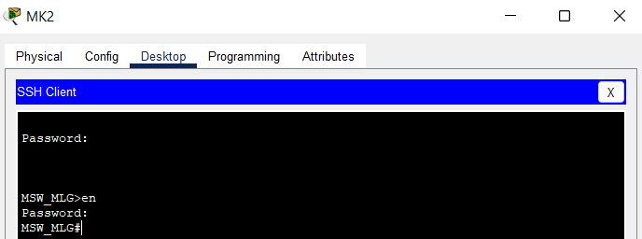
Melakukan uji coba SSH via PC Client.
Melakukan uji coba koneksi SSH ke MSW_MLG dari PC Client MK2.

Slide 131
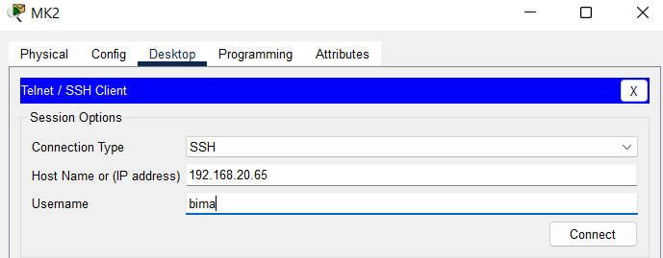
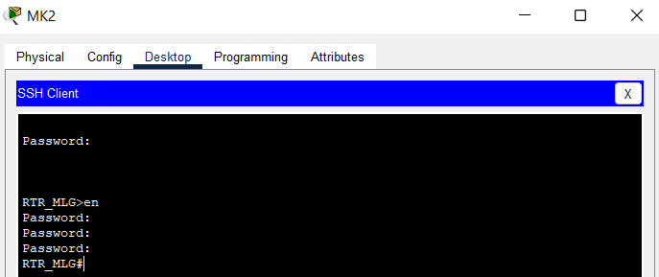
Melakukan uji coba SSH via PC Client.
Melakukan uji coba koneksi SSH ke RTR_MLG dari PC Client MK2.

Slide 132
Konfigurasi PT-Controller0
12
Mengatur pengalamatan IP.
Membuat User dan Password Login ke SDN.
Membuat Topologi Discovery.
Pengumpulan Informasi dengan SDN Controller.
Path Trace di SDN Controller
Konfigurasi DNS, NTP, dan Syslog di SDN Controller.

Slide 133
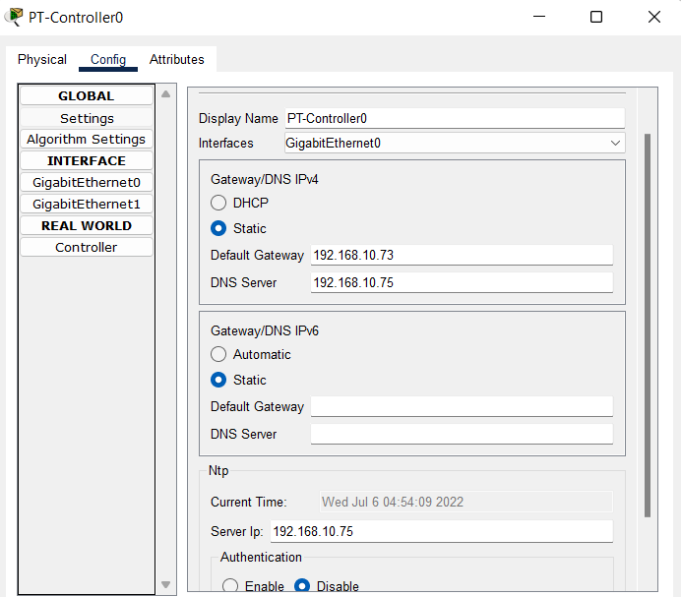
Mengatur IP pada Global Settings

Slide 134
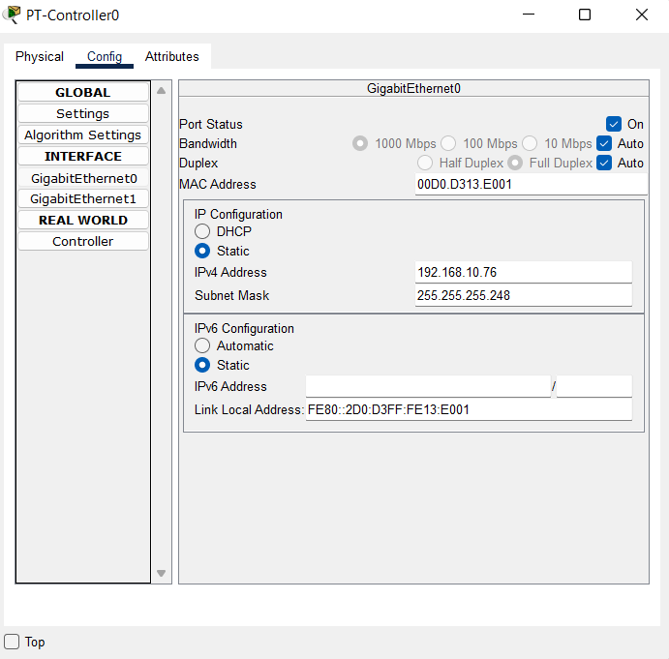
Mengatur IP secara Static

Slide 135

Mengatur Konektivitas dari Controller

Slide 136

Memverifikasi Koneksi ke Controller

Slide 137

Membuat User dan Password Login ke SDN
Membuat user dan password untuk login ke SDN. Buka web controller.nusantara.com lalu masukkan detail login.

Slide 138

Membuat Kredensial Admin

Slide 139

Membuat Topologi Discovery
Untuk membuat topology discovery, pertama kali harus membuat discovery baru dengan discovery type CPD. Di bagian IP Address, diisikan IP dari Multilayer Switch Surabaya.

Slide 140

Membuat Topologi Discovery
Untuk melihat perangkat apa saja yang sudah terjangkau, klik menu Network Discovery. Terdapat 3 router dan 3 multilayer switch sesuai dengan topologi yang sudah dibuat.

Slide 141
Pengumpulan Informasi dengan SDN Controller
Untuk melihat informasi konektivitas yang berjalan pada layer 2 dan layer dan setiap host, dapat membuka pada menu Assurance -> Host.

Slide 142

Visualisasi Toplogi

Slide 143

Path Trace di SDN Controller

Slide 144



Konfigurasi DNS, NTP, dan Syslog di SDN Controller

Slide 145



Verifikasi Push Config DNS
Verifikasi DNS pada router Surabaya, Kediri, dan Malang.

Slide 146



Verifikasi Push Config DNS
Verifikasi DNS pada multilayer switch Surabaya, Kediri, dan Malang.

Slide 147




Verifikasi Push Config NTP
Verifikasi DNS pada router Surabaya, Kediri, dan Malang.

Slide 148



Verifikasi Push Config NTP
Verifikasi DNS pada switch Surabaya, Kediri, dan Malang.

Slide 149



Verifikasi Push Config Syslog
Verifikasi Syslog pada router dan Surabaya, Kediri, dan Malang.

Slide 150



Pengujian Syslog
Untuk menguji syslog, saya akan menshutdown interface yang ada pada multilayer switch kediri.
Setelah saya matikan interfacenya, network issues pada SDN langsung muncul bahwa ada jaringan yang down.

Slide 151
Implementasi REST API dengan SDN Controller
13
Mengakses Controller dari Luar Packet Tracer.
Membuat Request Autentication Token menggunakan Postman.
Membuat Request Health-Issues menggunakan Postman.
Membuat Request Autentication Token menggunakan VSCode.
Membuat Request Get Network Device menggunakan VSCode.
Membuat Request Get Host menggunakan VSCode.
Membuat Request Network Health menggunakan Packet Tracer.

Slide 152
Implementasi REST API dengan SDN Controller
13
8. Membuat Request Get Ticket, Get Site Health, Get Network Device, dan Get Host dalam 1 Program Python

Slide 153

Mengakses Controller dari Luar Packet Tracer
Untuk mengakses controller dari luar packet tracer dapat menggunakan http://127.0.0.1:5800 (sesuai dengan port yang sudah diatur)

Slide 154

Membuat Request Autentication Toket menggunakan Postman
Baca terlebih dahulu API Docs yang ada pada controller.

Slide 155

Membuat Request Autentication Token menggunakan Postman
Dari dokumen tersebut, disebutkan untuk membuat ticket harus menggunakan method post dengan /ticket.
Diperlukan body parameters yang berisikan detail user (username dan password) dari sdn controller yang sudah dibuat.

Slide 156


Membuat Request Health-Issues menggunakan Postman
Dari dokumen docs API, disebutkan untuk membuat request health-issues harus menggunakan method get dengan /assureance/health/issues.
Diperlukan header key X-Auth-Token dengan value ticket yang sudah digenerate sebelumnya.

Slide 157


Membuat Request Autentication Token menggunakan VSCode

Slide 158


Membuat Request Get Network Device menggunakan VSCode

Slide 159


Membuat Request Get Host menggunakan VSCode

Slide 160
Membuat Request Get Host menggunakan VSCode

Slide 161


Membuat Request Network Health menggunakan Packet Tracer

Slide 162


Membuat Request Get Ticket, Get Site Health, Get Network Device, dan Get Host dalam 1 Program Python

Slide 163
Software Version Control with Git
14
Mengupload File ke Repository Github

Slide 164


Mengupload File ke Repository Github
Terdapat 2 file berikut yang akan saya push ke repository github.
Menginisialisasi git menggunakan git init, lalu proses stagging pada git menggunakan git add, dan proses terakhir melakukan committing menggunakan git commit diikuti dengan message –m.

Slide 165

Mengupload ke Repository Github
Selanjutnya menuliskan git remote add origin diikuti dengan link github repository yang sudah dibuat.

Slide 166


Mengupload ke Repository Github
Selanjutnya mempush ke repository github dapat menggunakan command git push origin master diikuti dengan memasukkan username github dan personal access token.
Verifikasi di github.

Slide 167
Terima kasih!

